Slide 1
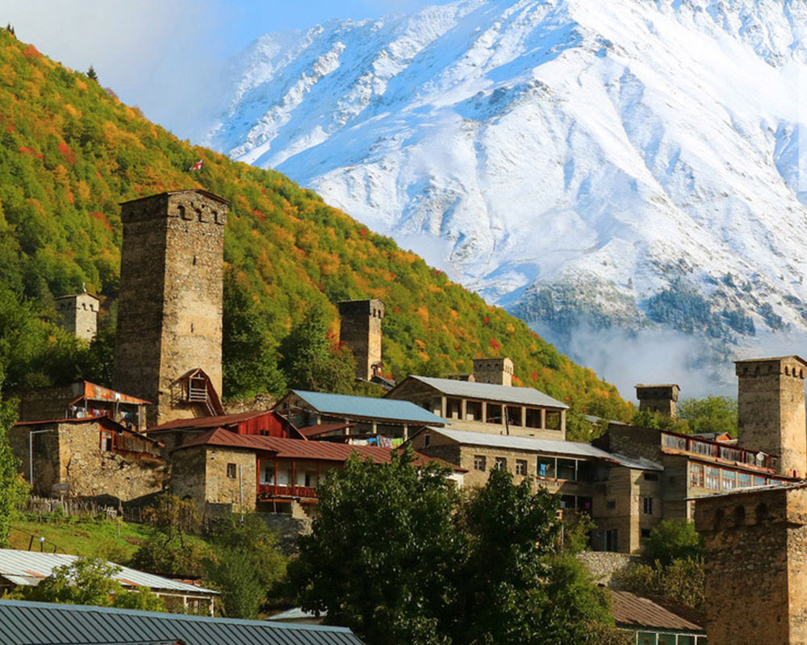
STRATEGIJA RAZVOJA DESTINACIJE GRUZIJSKE DMO

Slide 2
ZAHVALNICE
Sljedeće osobe su bile uključene u izradu ove strategije. Zahvalni smo im na odvojenom vremenu i posvećenosti.
Ovdje navedite imena pojedinaca i privrednih subjekata iz sektora turizma koj su učestvovali u anketi i tako dali potrebne informacije:

Slide 3
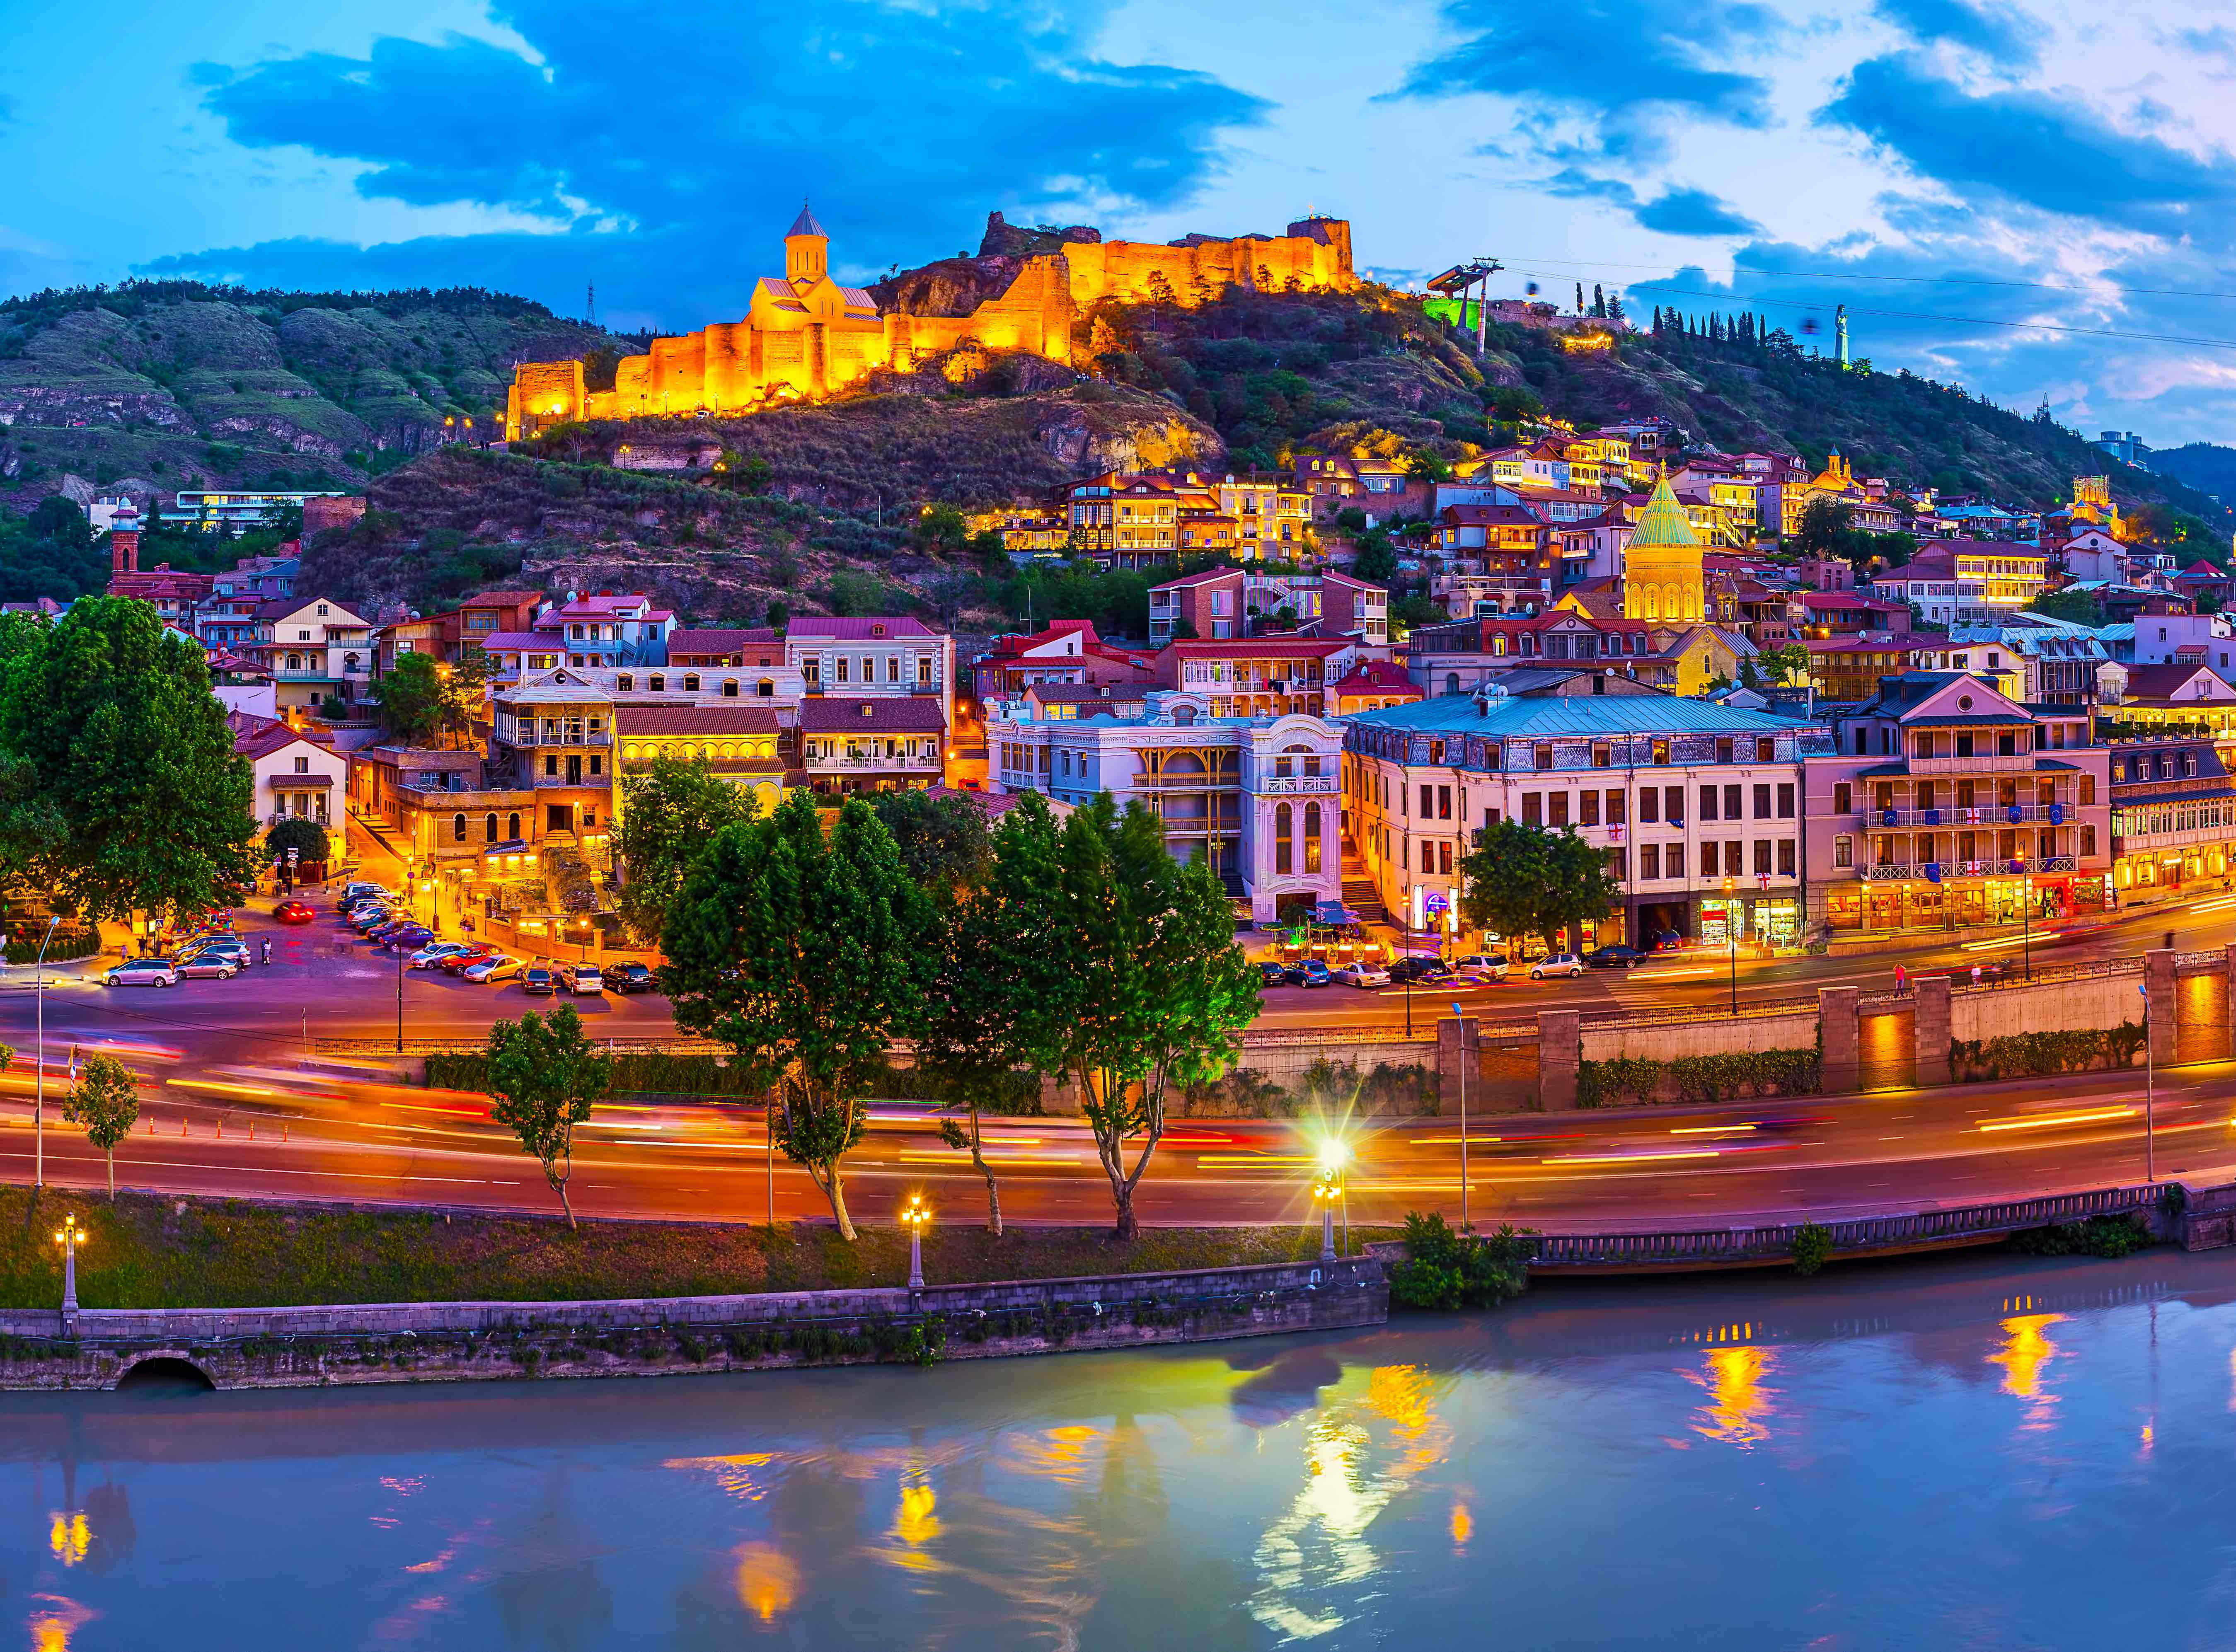
ANALIZA STANJA
DMO DESTINATION DEVELOPMENT STRATEGY

Slide 4
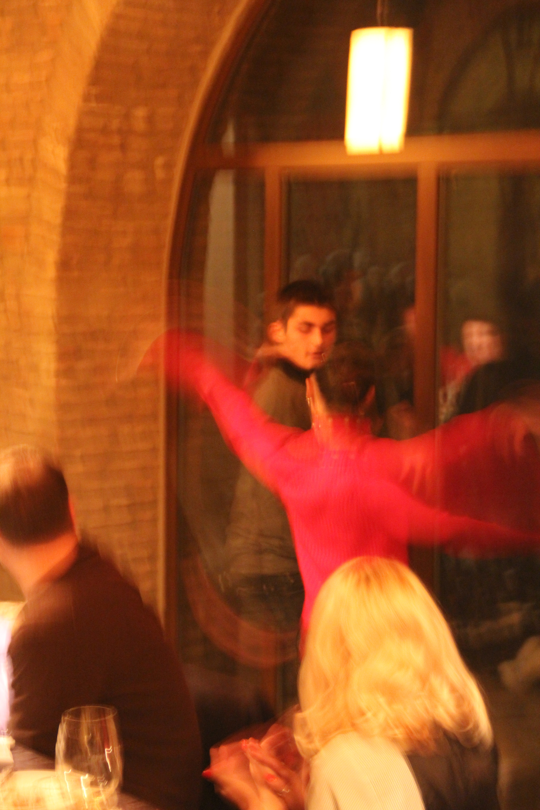
ANALIZA STANJA
Pregled [DMO-a]
U nekoliko stavova opišite regiju u kojoj se nalazi vaša DMO, koje turističke atrakcije imate (priroda, hrana, kultura, istorija) i po čemu se razlikujete od drugih područja u Gruziji. Gledajte na ovo kao da je to opis na prvoj stranici vašeg web sajta. Zašto bi turisti željeli posjetiti vašu regiju?

Slide 5
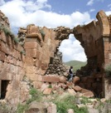
Atrakcije u našoj regiji
Atrakcija br. 1
Opis
Atrakcija br. 2
Opis
Atrakcija br. 3
Opis
Atrakcija br. 4
Opis
Atrakcija br. 5
Opis
Atrakcija br. 6
Opis
STRATEGIJA RAZVOJA DESTINACIJE DMO-a

Slide 6
ANALIZA STANJA
Turističke usluge
Opišite turističke usluge koje postoje u regiji u kojoj vaše DMO radi: restorani, turoperatori, staze za pješačenje, itd.
Privredni subjekti u sektoru turizma u vašoj regiji
Hotel i restoran _____
Hotel _______
Restoran _______
Turoperator _____
____________
____________
___________
___________
___________
_____________
_____________
_____________
___________
_____________
___________
STRATEGIJA RAZVOJA DESTINACIJE DMO-a

Slide 7
ANALIZA STANJA
Ključna pitanja koja treba rješavati, a koja su utvrdili stejkholderi iz sektora turizma
Stejkholderi iz sektora turizma su intervjuisani i ovo su ključna pitanja koja su utvrdili i koja treba rješavati kako bi se podržao razvoj turizma:
[upisati ključna pitanja koja su iznesena u anketi privatnog sektora]

Slide 8
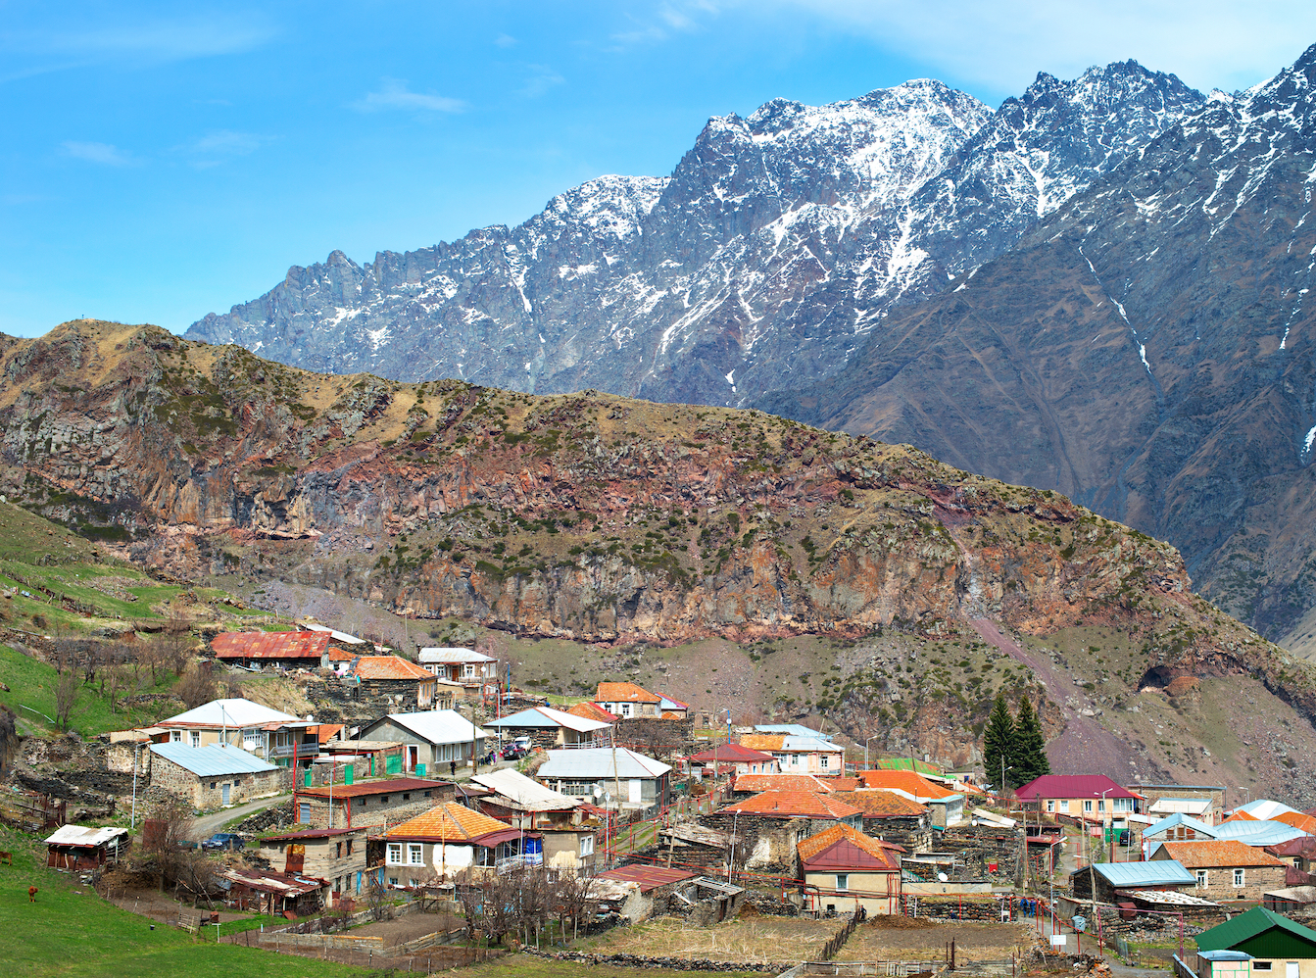
VIZIJA TURIZMA DO 2030.

Slide 9
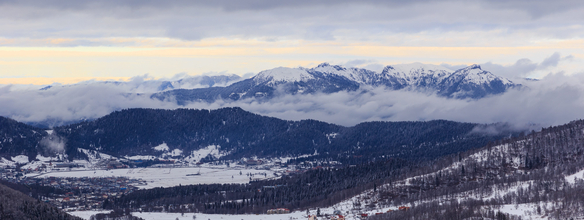
VIZIJA TURIZMA DO 2030.
Sažeta izjava o viziji
[Napišite izjavu o viziji turizma u regiji u kojoj vaša DMO radi koja je sačinjena na osnovu informacija dobijenih od privatnog sektora i organizacionih ciljeva. ]
PHOTO: USAID
STRATEGIJA RAZVOJA DESTINACIJE DMO-a
9

Slide 10
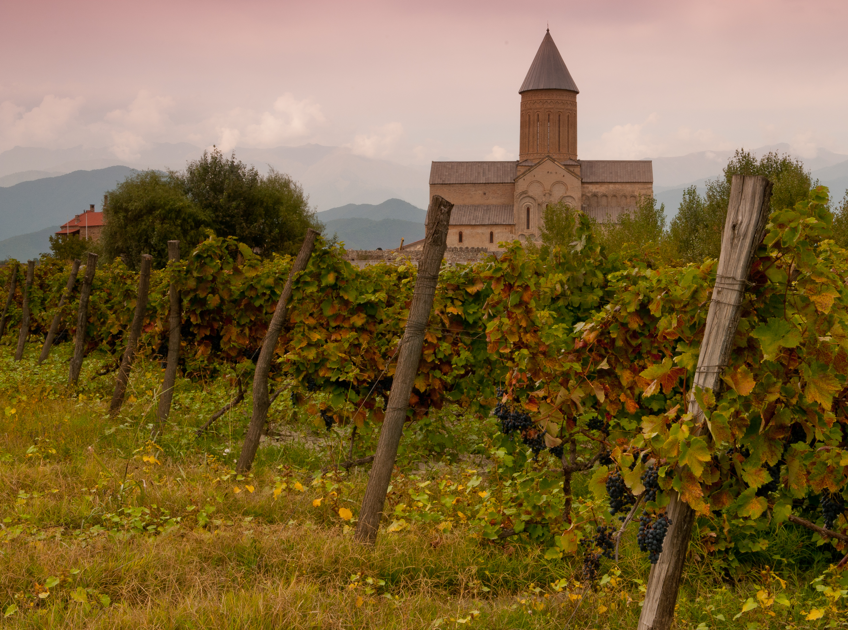
PRIORITETNI CILJEVI I STRATEGIJE

Slide 11
PRIORITETNI CILJEVI
Tokom procesa strateškog planiranja stejkholderi iz sektora turizma su utvrdili sljedeće prioritetne ciljeve za ostvarivanje vizije održivog turizma.
Poboljšanje turističke infrastrukture
Jačanje turističkih vještina i radne snage u sektoru turizma
Razvijanje novih turističkih proizvoda i iskustava
Unaprijeđenje destinacijskog marketinga i turističkih informacija
Zamijenite ove ciljeve onim koji su relevantni za vašu DMO, a koji su utvrđeni u anketama privatnog sektora. Gornji ciljevi su dati samo kao primjer.
1
2
3
4
STRATEGIJA RAZVOJA DESTINACIJE DMO-a

Slide 12
PRIORITETNI CILJEVI I STRATEGIJE
Cilj 1: Poboljšanje turističke infrastrukture
Strategije:
1.1 Nastaviti sa asfaltiranjem i uređenjem cesta u zajednici
1.2 Urediti staze za pješačenje i postaviti signalizaciju
1.3 Poboljšati kapacitete parkinga, znakove turističko-informativne signalizacije i usluge turistima
1.4 Postaviti uličnu signalizaciju na gruzijskom i engleskom jeziku
1.5 Postaviti putokaze i znakove za usmjeravanje prema privrednim subjektima iz sektora turizma i glavnim atrakcijama
1.6 Uspostaviti usluge prikupljanja smeća
1.7 Zaštititi i obnoviti mjesta prirodne baštine
Zamijenite ove ciljeve i strategije onim koji su relevantni za vašu DMO, a koji su utvrđeni u anketama privatnog sektora.
9/9/2021
STRATEGIJA RAZVOJA DESTINACIJE DMO-a

Slide 13
PRIORITETNI CILJEVI I STRATEGIJE
Cilj2: Jačanje turističkih vještina i radne snage u sektoru turizma
Strategije:
2.1 Obučiti grupu lokalnih ljudi koji se bave uređenjem staza
2.2 Vodičima i ugostiteljskim radnicima obezbjediti obuku iz stranih jezika (engleskog, njemačkog, ruskog)
2.3 Izraditi program stručnog usavršavanja koji zadovoljava potrebe idnustrije turizma (kuvari, konobari, čištačice, recepcija/rezervacije)
2.4 Izraditi i provesti program obuke vodiča
2.5 Obezbjediti obuku iz rukovođenja malim privrednim subjektima, uključujući marketing na internetu
2.6 Promovirati turizam kao karijerno opredjeljenje kako bi se veći broj ljudi potakao da radi u sektoru turizma
Zamijenite ove ciljeve i strategije onim koji su relevantni za vašu DMO, a koji su utvrđeni u anketama privatnog sektora.
9/9/2021
STRATEGIJA RAZVOJA DESTINACIJE DMO-a

Slide 14
PRIORITETNI CILJEVI I STRATEGIJE
Cilj 3: Razvijanje novih turističkih proizvoda i iskustava
Strategije:
3.1 Kroz programe obuke očuvati tradicionalne običaje ručnog rada i rukotvorina
3.2 Pomoći zanatlijama da osmisle radionice i programe specijalizacije
3.3 Organizirati jednosedmične obrazovne simpozijume
3.4 Organizirati književni festival
3.5 Organizirati i ugostiti jedinstvene festivale i događaje
3.6 Organizirati sedmične kulturne događaje i tržnice i bazare zanatskih i poljoprivrednih proizvoda
Zamijenite ove ciljeve i strategije onim koji su relevantni za vašu DMO, a koji su utvrđeni u anketama privatnog sektora.
9/9/2021
STRATEGIJA RAZVOJA DESTINACIJE DMO-a

Slide 15
PRIORITETNI CILJEVI I STRATEGIJE
Cilj 4: Unaprijeđenje destinacijskog marketinga i turističkih informacija
Strategije:
4.1 Osnovati DMO
4.2 Uspostaviti Fond za marketing turizma putem dobrovoljne naknade koju plaćaju turisti
4.3 Povećati obim turističkih informacija za DMO koje se mogu naći na internetu, te uspostaviti web stranicu destinacije
4.4 Organizirati fotografisanje i snimanje destinacije
4.5 Koristiti marketing i takmičenja na društvenim medijima kako bi se formirala zajednica ljudi zainteresiranih da posjete Gruziju
4.6 Ugostiti studijske posjete gruzijskih turoperatora i posjete novinara i blogera kako bi im se predstavila DMO
Zamijenite ove ciljeve i strategije onim koji su relevantni za vašu DMO, a koji su utvrđeni u anketama privatnog sektora.
9/9/2021
STRATEGIJA RAZVOJA DESTINACIJE DMO-a

Slide 16
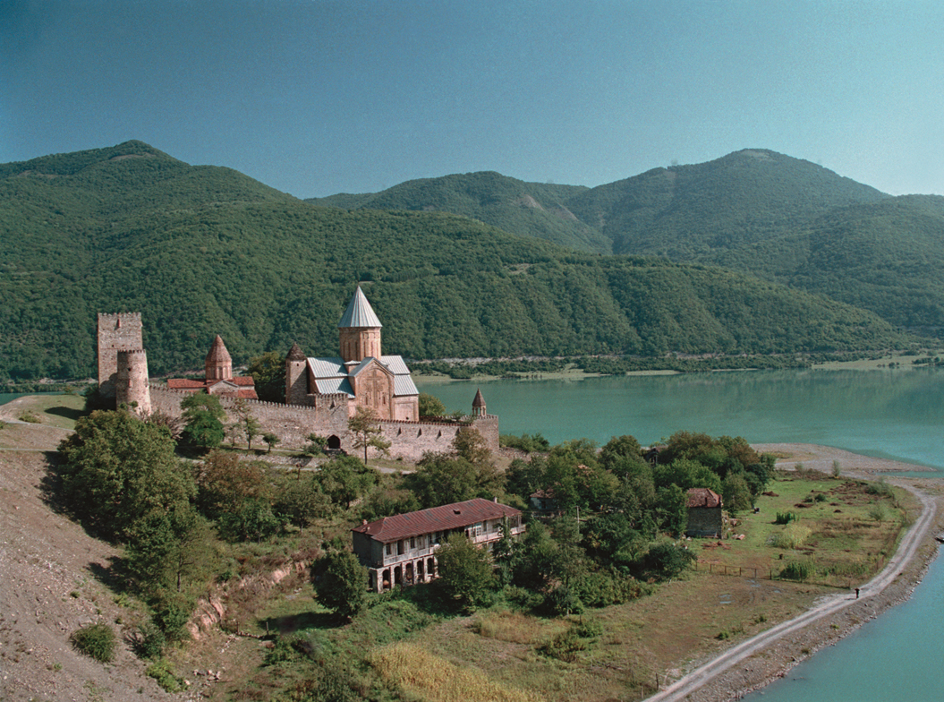
CILJEVI I REALIZACIJA

Slide 17
CILJEVI
Ekonomski ciljevi
Obezbjediti održive, dugoročne ekonomske aktivnosti, svim stejkholderima obezbjediti društveno-ekonomske koristi, uključujući mogućnosti stalnog zaposlenja i ostvarivanja prihoda kao i socijalne usluge zajednici, te doprinijeti smanjivanju siromaštva.
Povećati posjećenost za 15%
Povećati potrošnju za 10%
Povećati broj poslova u sektoru turizma za 15%
Povećati prosječnu dužinu boravka za 20%
Povećati prihode privrednih subjekata koji se bave kulturološkim turizmom za 10%
5 miliona dolara novih investicija
Socio-kulturni ciljevi
Poštivati socio-kulturnu autentičnost zajednica, očuvati njeno prošlo i sadašnje živo kulturno nasljeđe i tradicionalne vrijednosti, te doprinijeti međukulturalnom razumijevanju i toleranciji.
Povećanje kulturoloških aktivnosti/tradicionalnih događaja za 10%
75% stanovništva razumije i cijeni kulturne vrijednosti
Povećanje broja lokalnih firmi vezanih za lokalnu kulturu za 20%
75% stanovnika kaže da je zadovoljno turizmom
90% turista kaže da je zadovoljno posjetom regiji
Okolišni ciljevi
Optimalno koristiti okolišne resurse koji čine ključni element razvoja turizma, održavati osnovne ekološke procese i pomagati u očuvanju prirodne baštine i biološke raznolikosti.
Povećanje broja javnih parkova u regiji za 10%
1 novo zaštićeno područje
100% privrednih subjekata iz sektora turizma ima odgovarajuće resurse za upravljanje otpadom
75% privrednih subjekata iz sektora turizma poduzima aktivnosti na smanjenju potrošnje vode i električne energije
Zamijenite sve ove ciljeve onim koji su relevantni za vašu DMO, a koji su utvrđeni u anketama privatnog sektora.
STRATEGIJA RAZVOJA DESTINACIJE DMO-a

